Slide 1
Sinh học 9

Slide 2
KIỂM TRA BÀI CŨ
1. Nêu những điểm khác nhau giữa NST giới tính và NST thường ?
NST giới tính | NST thường
- Thường tồn tại 1 cặp trong tế bào lưỡng bội
- Thường tồn tại với số cặp lớn hơn 1 trong tế bào lưỡng bội
- Tồn tại thành từng cặp tương đồng (XX) hoặc không tương đồng (XY)
- Luôn luôn tồn tại thành từng cặp tương đồng
- Chủ yếu mang gen quy định giới tính của cơ thể
- Mang gen quy định tính trạng thường của cơ thể

Slide 3
2. Viết sơ đồ lai sau
P: Đậu vàng, trơn x Đậu xanh, nhăn
AaBb aabb
G : AB, Ab,aB, ab ab
F1: 1AaBb : 1AaBb : 1aaBb : 1aabb
KH:
1 vàng, trơn : 1 vàng, nhăn : 1 xanh, trơn : 1 xanh, nhăn

Slide 4
Tỷ lệ kiểu hình ở F1 lai hai cặp tính trạng của Menđen ở bài tập trên ?
1 vàng, trơn : 1 vàng, nhăn : 1 xanh, trơn : 1 xanh, nhăn
F1 xuất hiện biến dị tổ hợp (kiểu hình khác P) ! Năm 1910 Moocgan đã tiến hành nghiên cứu di truyền trên ruồi giấm và ông đã phát hiện ra hiện tượng di truyền liên kết (Không xuất hiện kiểu hình khác P). Vậy, di truyền liên kết là gì?

Slide 5
Tiết 15; BÀI 13: DI TRUYỀN LIÊN KẾT
THÍ NGHIỆM CỦA MOOCGAN
DI TRUYỀN LIÊN KẾT
Ý NGHĨA CỦA DI TRUYỀN LIÊN KẾT

Slide 6
BÀI 13: DI TRUYỀN LIÊN KẾT
I. THÍ NGHIỆM CỦA MOOCGAN:
Ruồi giấm và NST của ruồi giấm
Thomas Hunt Moocgan (25.9.1866 – 1945)
Thomas Hunt Morgan- Nhà di truyền học Mĩ, giáo sư động vật học thực nghiệm ở trường đại học Columbia…
Trong các công trình nghên cứu nổi tiếng của Moocgan là:
+ Cơ sở vật chất có tính di truyền
+ Lý thuyết về gen
+ Di truyền học của ruồi giấm

Slide 7
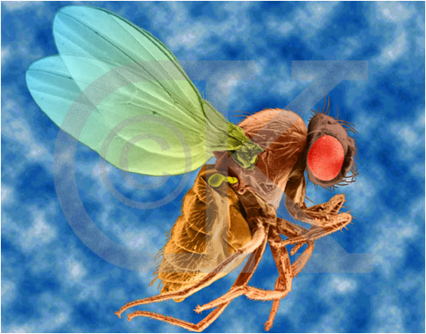
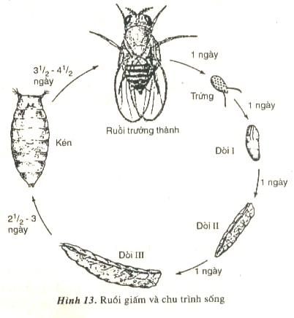
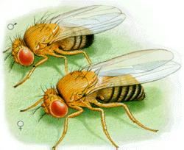
BÀI 13: DI TRUYỀN LIÊN KẾT
I. THÍ NGHIỆM CỦA MOOCGAN:
1. Đối tượng thí nghiệm: Ruồi giấm
Ruồi giấm
Nhỏ, thân xám trắng, mắt đỏ, thường bám vào các trái cây chín
Vì sao Moocgan chọn ruồi giấm là đối tượng nghiên cứu?
Ruồi cái và ruồi đực
Ruồi giấm mang nhiều đặc điểm thuận lợi cho các nghiên cứu di truyền : dễ nuôi trong ống nghiệm, vòng đời ngắn, đẻ nhiều, có nhiều biến dị dễ quan sát , số lượng NST ít (2n = 8)
Notes:
7

Slide 8
2. Thí nghiệm của Moocgan
Thân xám, cánh dài
X
Thân đen, cánh cụt
P_{TC}
100% Thân xám, cánh dài
F₁
Lai phân tích
Thân xám, cánh dài
Thân đen, cánh cụt
F₁
X
F_{pt}
50% Thân xám, cánh dài
50% Thân đen, cánh cụt
Tỉ lệ KH

Slide 9
I. THÍ NGHIỆM CỦA MOOCGAN:
1. Đối tượng thí nghiệm: Ruồi giấm
2. Thí nghiệm của Moocgan:
P_{TC}: Thân xám ,cánh dài X Thân đen, cánh cụt
F1: 100%Thân xám ,cánh dài
+ Lai phân tích:
♂ F1 Thân xám ,cánh dài X ♀ thân đen, cánh cụt
Fpt : 1 thân xám, cánh dài; 1 thân đen, cánh cụt.

Slide 10
1- Tại sao phép lai giữa ruồi đực F1 với ruồi cái thân đen, cánh cụt được gọi là phép lai phân tích?
P_{TC} :
B
B
b
b

(Đen-cụt)
V
V
v
v
(Xám-Dài)
B
b
G_{P} :
V
v
Vì đây là phép lai giữa cá thể mang kiểu hình trội với cá thể mang kiểu hình lặn
F_{1 :}
B
b
100% Xám-Dài
V
v
Lai PT :………………….........………..................
B
b
b
b
P_{pt} :
♂ F₁

♀(Đen-cụt)
V
v
v
v
(Xám-Dài)
G_{Pt} :
B
b
b
V
v
v
B
b
b
b
F_{pt} :
V
b
v
v
(Xám-Dài)
(Đen-cụt)

Slide 11
2- Moocgan tiến hành phép lai phân tích nhằm mục đích gì?
P_{TC} :
B
B
b
b

(Đen-cụt)
V
V
v
v
(Xám-Dài)
Nhằm xác định kiểu gen của ruồi đực F₁.
B
b
G_{P} :
V
v
F_{1 :}
B
b
100% Xám-Dài
V
v
Lai PT :………………….........………..................
B
b
b
b
P_{pt} :
♂ F₁

♀(Đen-cụt)
V
v
v
v
(Xám-Dài)
G_{Pt} :
B
b
b
V
v
v
B
b
b
b
F_{pt} :
V
b
v
v
(Xám-Dài)
(Đen-cụt)

Slide 12
3- giải thích Kết quả thí nghiệm tỉ lệ kiểu hình 1 : 1, Moocgan lại cho rằng các gen quy định màu sắc thân và dạng cánh cùng nằm trên một NST.
P_{TC} :
B
B
b
b

(Đen-cụt)
V
V
v
v
(Xám-Dài)
B
b
G_{P} :
V
v
F_{1 :}
B
b
100% Xám-Dài
Kết quả lai phân tích có hai tổ hợp, mà ruồi
thân đen, cánh cụt cho 1 loại giao tử (bv).
F₁ cũng chỉ cho 2 loại giao tử BV và bv.
Do đó các gen nằm trên cùng 1 NST và
chúng liên kết với nhau
V
v
Lai PT :………………….........………..................
B
b
b
b
P_{pt} :
♂ F₁

♀(Đen-cụt)
V
v
v
v
(Xám-Dài)
G_{Ppt} :
B
b
b
V
v
v
B
b
b
b
F_{pt} :
V
b
v
v
(Xám-Dài)
(Đen-cụt)

Slide 13
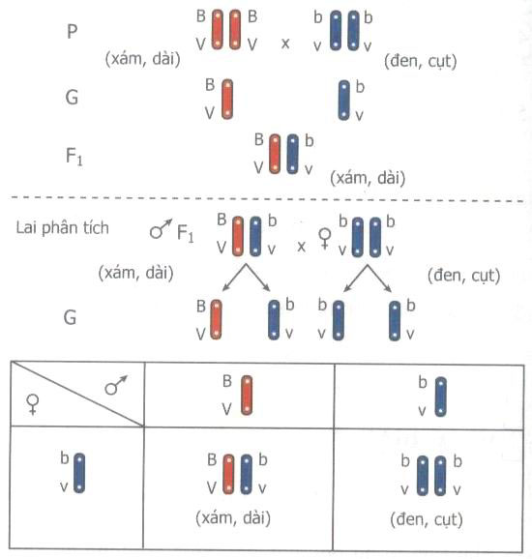
Cơ sở tế bào học của di truyền liên kết

Slide 14
* Cách viết kiểu gen có liên kết gen ::
B V
BV
BV
B V
b v
b v
bv
bv
Ghi chú: Dấu tượng trưng cho NST, BV : 2 gen B và V nằm trên cùng một NST.

Slide 15
Quy ước gen: B: thân xám
b: thân đen
V: cánh dài
v: cánh cụt
P_{tc} : Thân xám,
cánh dài
Thân đen,
cánh cụt
x
BV BV
B
B
b
b
bv bv
V
V
v
v

Slide 16
BV BV
b
bv bv
B
B
b
Ptc
x
v
(Xám, dài)
V
V
v
(Đen, cụt)
B
b
G_{P}
BV
bv
V
v
B
b
F₁
BV bv
(Xám, dài)
V
v
Lai phân tích
B
b
b
b
bv bv
F₁
BV bv
x
( ♂ Xám, dài)
V
v
v
v
( ♀ Đen, cụt)
B
b
b
G
BV
bv
bv
V
v
v
B
b
B
b
BV
bv
V
v
F_{B}
V
v
b
B
b
b
b
b
b
bv
BV bv
bv bv
v
V
v
v
v
v
v
(Xám, dài)
(Đen, cụt)
Hình 13. Cơ sở tế bào học của di truyền liên kết

Slide 17
I. THÍ NGHIỆM CỦA MOOCGAN:
1. Đối tượng thí nghiệm: Ruồi giấm
2. Thí nghiệm của Moocgan:
3. Kết luận
- Thế nào là di truyền liên kết?
* DT liên kết là hiện tượng một nhóm tính trạng được di truyền cùng nhau, được qui định bởi các gen trên một NST, cùng phân li trong quá trình phân bào.

Slide 18
I. THÍ NGHIỆM CỦA MOOCGAN:
1. Đối tượng thí nghiệm: Ruồi giấm
2. Thí nghiệm của Moocgan: Hình 13 SGK
3. Kếtluận:
II. Ý NGHĨA CỦA DI TRUYỀN LIÊN KẾT:
- Trong tế bào mỗi NST mang nhiều gen tạo thành nhóm gen liên kết
- Ý nghĩa của di truyền liên kết liên kết là gì? .
- Hạn chế xuất hiện biến dị tổ hợp, đảm bảo sự di truyền bền vững từng nhóm tính trạng.
-Trong chọn giống có thể chọn những nhóm có tính trạng tốt luôn đi kèm nhau.

Slide 19
▲ Tại sao nói hiện tượng di truyền liên kết không bác bỏ mà lại bổ sung cho định luật phân ly độc lập ?
Cặp NST
▼ + Các cặp gen nằm trên các ……………....khác nhau thì di truyền theo qui luật ……………………………
+ Khi các ……………. cùng nằm trên một cặp NST thì các cặp gen này di truyền theo qui luật …………………………..
+ Vậy, qui luật liên kết gen không bác bỏ mà bổ sung cho qui luật PLĐL.
Phân ly độc lập
Cặp gen
Di truyền liên kết

Slide 20
So sánh kết quả phép lai F₁ trong hai trường hợp di truyền độc lập và di truyền liên kết
đặc điểm so sánh | Di truyền phân li độc lập | Di truyền liên kết
Sơ đồ lai F1 | F₁: vàng trơn x xanh nhăn AaBb aabb G: ab | F₁ xám, dài x đen, cụt BV bv bv bv G: bv
Kết quả | Kiểu gen 1AaBb:1Aabb:1aaBb:1aabb | 1 BV : 1 bv BV bv
 | Kiểu hình 1 V-T: 1 V-N: 1 X-T: 1 X-N Tỉ lệ kiểu gen và kiểu hình: 1 : 1 : 1 : 1
Biến dị tổ hợp
AB, Ab, aB, ab
BV, bv
1 xám, dài : 1 đen, cụt
Tỉ lệ kiểu gen và kiểu hình:
1 : 1
Vàng, nhăn và xanh, trơn
Không xuất hiện biến dị tổ hợp

Slide 21
KIỂM TRA ĐÁNH GIÁ
Chọn đáp án đúng nhất trong câu sau đây:
Câu 1: Cơ thể có kiểu gen di truyền liên kêt hoàn toàn sẽ
cho các loại giao tử:
AB, Ab, aB, ab
B. Ab, aB
C. AB, ab
D. A hoặc B
AB
ab

Slide 22
KIỂM TRA ĐÁNH GIÁ
Chọn đáp án đúng nhất trong câu sau đây:
Câu 2: Để phát hiện ra quy luật liên kết gen, Moocgan
đã thực hiện phép lai:
A .Cho ruồi đực và ruồi cái F₁ thân xám, cánh dài tạp giao
với nhau.
B. Cho ruồi đực F₁ thân xám, cánh dài tạp giao với ruồi
cái thân đen, cánh cụt.
C. Cho ruồi cái thân xám, cánh dài tạp giao với ruồi đực
thân đen, cánh cụt.
D. Cho ruồi đực và ruồi cái thân đen, cánh cụt tạp giao
với nhau.

Slide 23
KIỂM TRA ĐÁNH GIÁ
Câu 4: Ở ruồi giấm thân xám trội so với thân đen, cánh dài trội
so với cánh cụt. Khi lai ruồi thân xám cánh dài thuần chủng với
ruồi thân đen cánh cụt được F₁ toàn thân xám cánh dài. Cho ruồi
F₁ tạp giao với nhau, thu được F₂ có tỉ lệ:
1 thân xám cánh dài: 1 thân đen cánh cụt.
2 thân xám cánh dài: 1 thân đen cánh cụt.
3 thân xám cánh dài: 1 thân đen cánh cụt.
D. 4 thân xám cánh dài: 1 thân đen cánh cụt.

Slide 24
Sơ đồ lai (bài tập 4 trang 43 SGK)
Qui ước gen :
A : Hạt trơn; a : Hạt nhăn; B : Có tua cuốn; b : Không có tua cuốn
P : Hạt trơn, không có tua cuốn X Hạt nhăn, có tua cuốn
Ab aB
Ab aB
G_{p} : Ab aB
F₁ : Ab / aB (Hạt trơn, có tua cuốn)
F₁ x F₁ : Ab / aB X Ab / aB
G_{F1} : Ab, aB Ab, aB
F₂ : Ab / Ab : Ab / aB : Ab / aB : aB / aB
Trơn, không TC :
Trơn, có TC :
Trơn, có TC :
Nhăn, Có TC
Tỉ lệ kiểu hình ở F2 : 1 Trơn, không TC : 2 Trơn, có TC : 1 N, CTC

